Slide 1

Jelly Diamonds
Présentation de Business Plan

Slide 2
L’EQUIPE
Adrien DUPONT
Compétence en physique et chimie des matériaux.
Intérêt pour la géologie.
Denys LAZARENKO
Compétence en physique théorique. Intérêts pour
l’intelligence artificielle, développement web.
Martin RAOUL
Compétence en calcul formel et cryptologie.
Intérêts pour l’algorithmique et le traitement d’image.
Moise ROUSSEL
Compétence en génie mécanique.
Intérêts pour le développement d’application mobile.

Slide 3
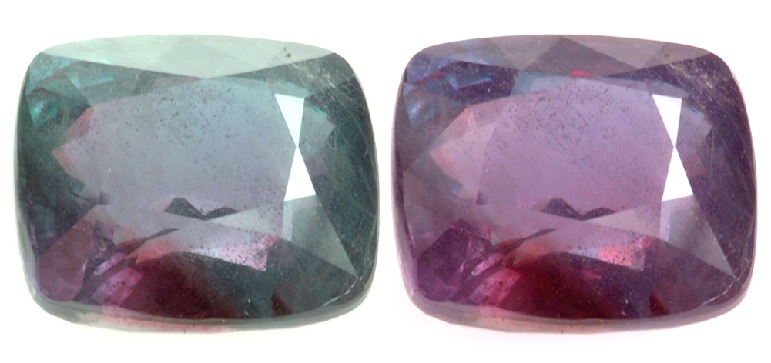


LE MONDE GEMMOLOGIE

Slide 4

LES BESOINS
Identifier les pierres
Gérer la collection des pierres
Communiquer les pierres
Améliorer la réactivité
Affiner les investissements
Economiser

Slide 5
LA SOLUTION
Création de gem-ID
Base de données des pierres
Gem Market
Nouvelles technologies
Absence de commission
Notes:
Economies = déplacements, temps, commission sur les transactions

Slide 6
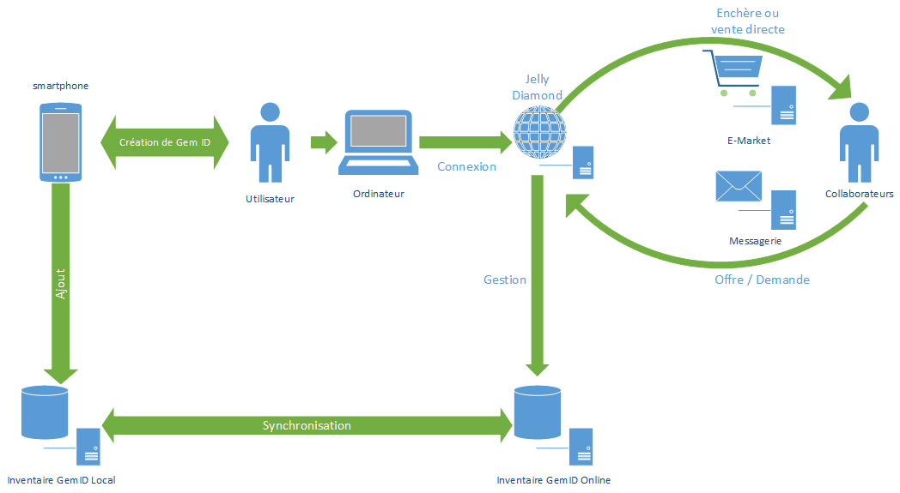
L’ARCHITECTURE
Notes:
Economies = déplacements, temps, commission sur les transactions

Slide 7

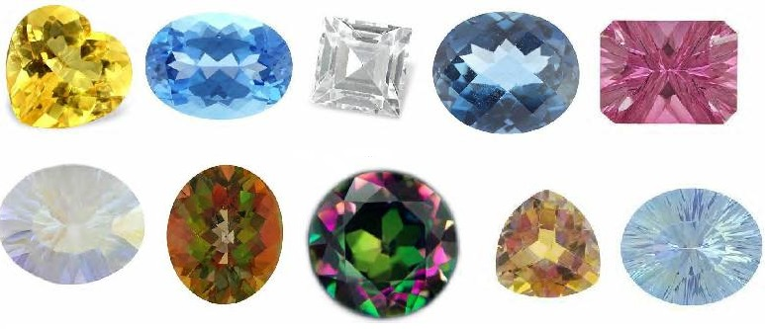
LE MARCHÉ
Négociant/Prospecteur
Bijoutier/Joaillier
Lapidaire/Diamantaire
50 000+ dans le monde
Notes:
Economies = déplacements, temps, commission sur les transactions

Slide 8





LES TECHNOLOGIES

Slide 9








L’ANALYSE CONCURRENTIELLE
Réactivité.
Economie.
Clients
solvables.
Secteur
restreint.
Pas de
concurent
direct.
Normalisation
des gem-ID.
Recherche
de clients.
Refraction
aux nouvelles
technologies.
Langues.

Slide 10



LES CONCURRENTS
Couleurs normalisées (GIA)
Que la version «desktop»
Cher (Local $995, Server $1995)
Populaire (500 000 pierres vendues en 3mois)
Commission

Slide 11
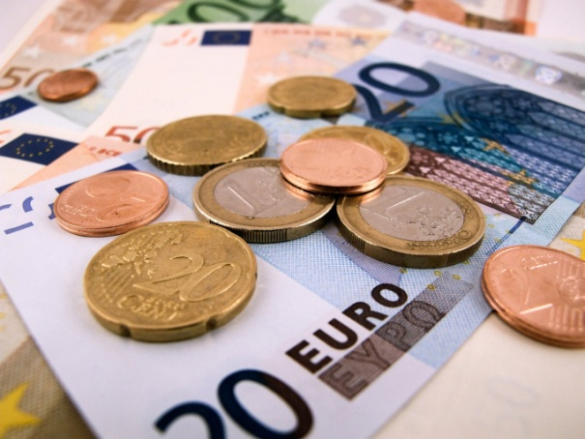
LA STRATEGIE DE DEVELOPPEMENT (1)
Coût de production
Première année 9600 €
2e et 3e années 2000 €
Salaire 0, autofinancement:
1100 €
par personne par an

Slide 12


LA STRATEGIE DE DEVELOPPEMENT (2)
Revenues
1 mois: $39
3 mois: $99
1 an: $299
Stratégie:
abonnements

Slide 13

LA STRATEGIE DE DEVELOPPEMENT (3)
Courriels confidentiels
Google AdWords
Visites aux salons de bijoutiers

Slide 14

LA STRATEGIE DE DEVELOPPEMENT (4)
Développement (A1)
Beta-test avec 50 utilisateurs (A2)
Production (A3)
But: 70 clients

Slide 15


